Slide 1

♦羧酸的分类和命名；
♦羧酸的物理性质和光谱性质；
♦羧酸的主要反应和制法；
♦二元羧酸和取代羧酸的性质；
♦熟悉酸碱理论。
♦羧酸的命名、性质和制法；
♦羧酸的酸性和主要反应。

Slide 2

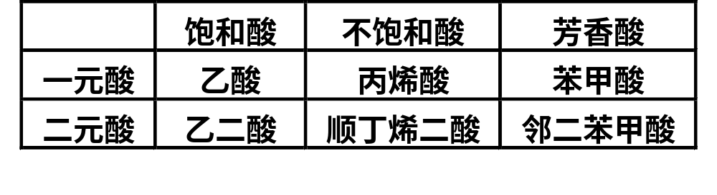
１ 羧酸的分类
根据和羧基相连的烃基种类，可分为：
脂肪族羧酸、芳香族羧酸；
饱和酸、不饱和酸。
根据羧基的数目，可分为：
一元酸、二元酸……

Slide 3




２ 羧酸的俗名
蚁酸
醋酸
formic acid
acetic acid
酪酸
月桂酸
butyric acid
lauric acid

Slide 4


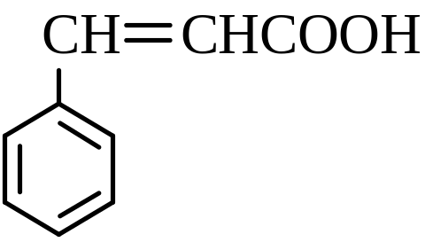
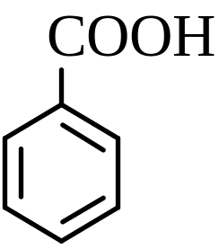
软脂酸(棕榈酸)
硬脂酸
palmitic acid
stearic acid
肉桂酸
安息香酸
cinnamic acid
benzoic acid

Slide 5
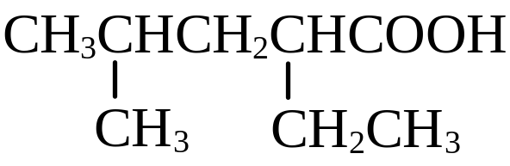
３ 脂肪族羧酸的命名
选含有羧基的最长碳链为主链。
英文名称是将相同碳原子数烃的词尾-e去掉，加上-oic acid。
4-甲基-2-乙基戊酸
2-ethyl-4-methylpentanoic acid

Slide 6
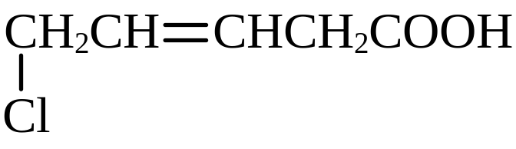
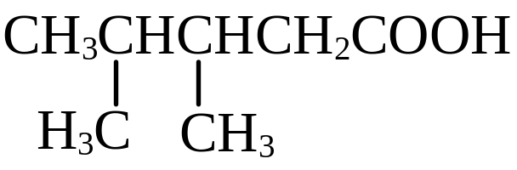
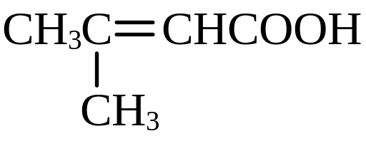
5-氯-3-戊烯酸
3,4-二甲基戊酸
5-chloro-3-pentenoic acid
3,4-dimethylpentanoic acid
9-十八碳烯酸(油酸)
3-甲基-2-丁烯酸
9-octadecenoic acid(oleic acid)
3-methyl-2-butenoic acid

Slide 7
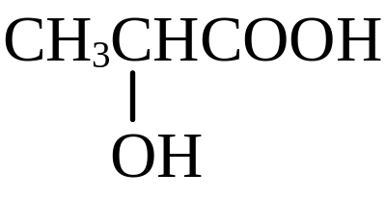

羧酸也常用希腊字母标明位次，与羧基直接相连的碳原子为α，其余依此为β、γ……等。
距羧基最远的碳原子，在超过10个碳且仅在最后一个碳上有取代基时，可标为ω位。
β
α
α-羟基丙酸
ω-溴十一酸
α-hydroxypropanoic acid
ω-bromoundecanoic acid

Slide 8
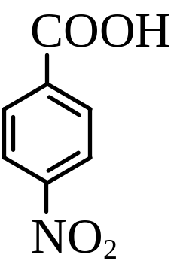
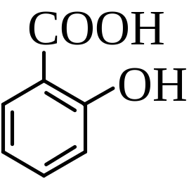
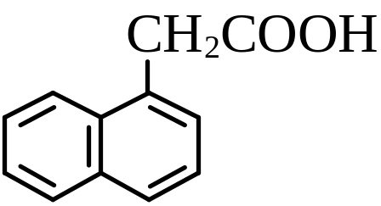
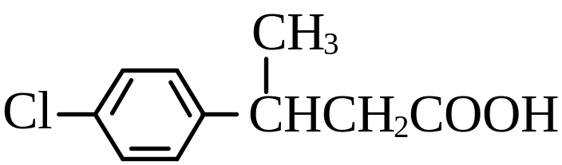
４ 芳香族羧酸的命名
邻羟基苯甲酸(水杨酸)
对硝基苯甲酸
2-hydroxybenzoic acid(salicylic acid)
4-nitrobenzoic acid
α-萘乙酸
3-对氯苯基丁酸
α-naphthylacetic acid
3-(4-chlorophenyl)butanoic acid

Slide 9

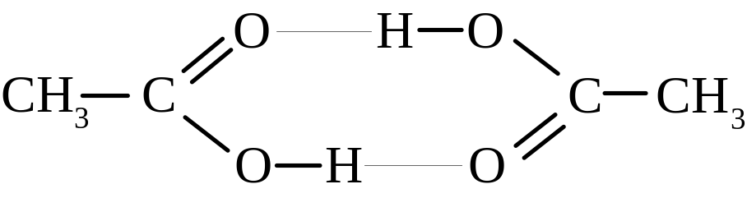
物态：低级脂肪酸，1C~3C是液体，具有刺鼻的酸味，
中级脂肪酸，4C~10C为油状液体，具有难闻的气味，
高级脂肪酸是蜡状固体，挥发性低，无气味。
沸点：羧酸的沸点比分子量相近的醇高，这是由于羧酸的分子常以两个氢键缔合起来形成二聚体。
0.104nm
0.163nm

Slide 10
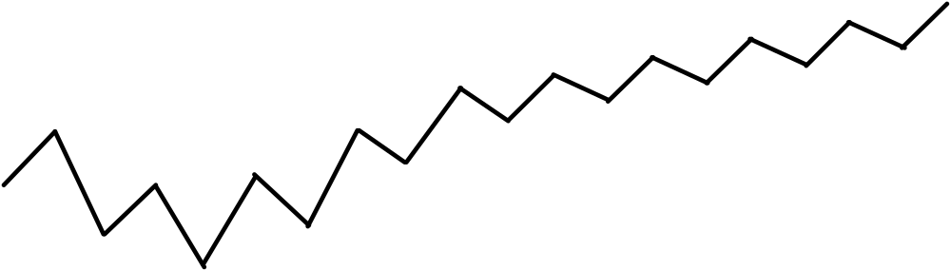
熔点：直链饱和一元酸的熔点随碳原子数增加而升高，
但含偶数个碳原子的比相邻的两个含奇数碳原子的高。
熔点\℃
碳原子数

Slide 11


原因：偶数个碳的羧酸对称性高，在晶体中容易排列整齐而排列较紧密。
对称性高
水溶性：羧酸分子中羧基是亲水基团，可以和水分子形成氢键，烃基是憎水基团。

Slide 12
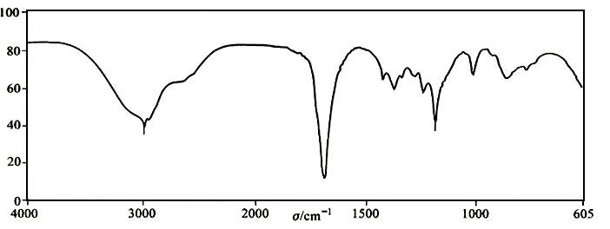

红外光谱：O—H在3000~2500cm⁻¹有一个强的宽吸收带，C=O吸收峰1725~1700cm⁻¹。
丙酸的红外光谱：
C—H
2990
1720
C—O
O—H伸缩振动：中心在3000cm⁻¹附近；
C = O伸缩振动：在1720cm⁻¹。

Slide 13
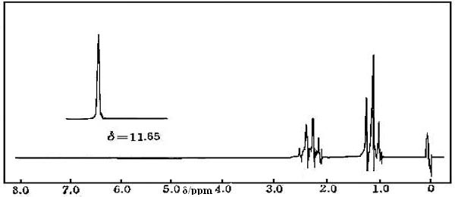
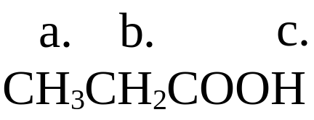
核磁共振谱：羧基上H的δ值为10.5~12。
丙酸的核磁共振谱：
c.
a.
b.
a.1.1 b.2.3
c.11.65

Slide 14

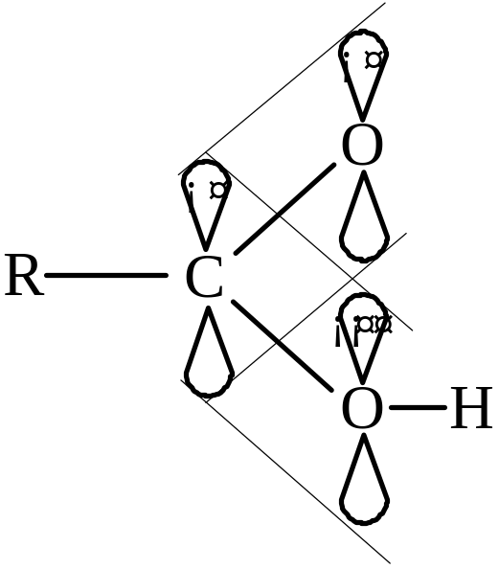
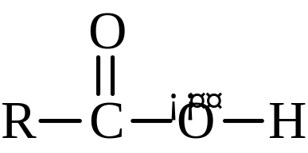



羧基是由羰基和羟基组合而成的。
sp²杂化
p-π共轭
由于 p-π共轭，使羧基中的羟基氧原子上的电子云向羰基移动，氧氢键的电子云更靠近氧原子，增强了氧氢键的极性，有利于氢原子的离解，使羧基具有酸性。

Slide 15
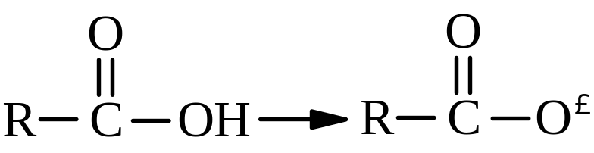
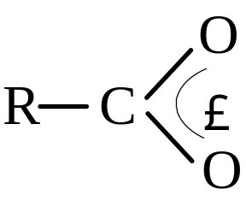

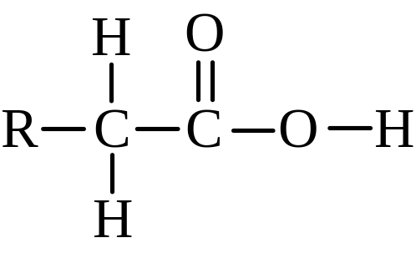

羧酸酸性的强弱取决于电离后所形成的羧酸根负离子的相对稳定性。
羧酸的主要反应有：
脱羧反应
酸性
α-氢的反应
羟基被取代

Slide 16
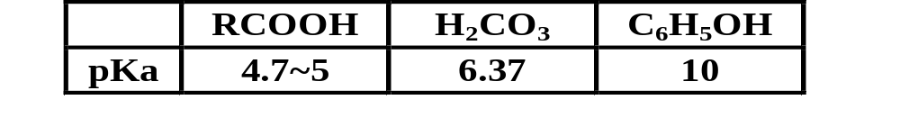
１ 酸性
(1)羧酸的酸性小于无机酸而大于碳酸。
醇、酚、羧酸的鉴别和分离：
不溶于水的羧酸既溶于NaOH也溶于NaHCO₃；
不溶于水的酚能溶于NaOH但不溶于NaHCO₃；
不溶于水的醇既不溶于NaOH也不溶于NaHCO₃。

Slide 17
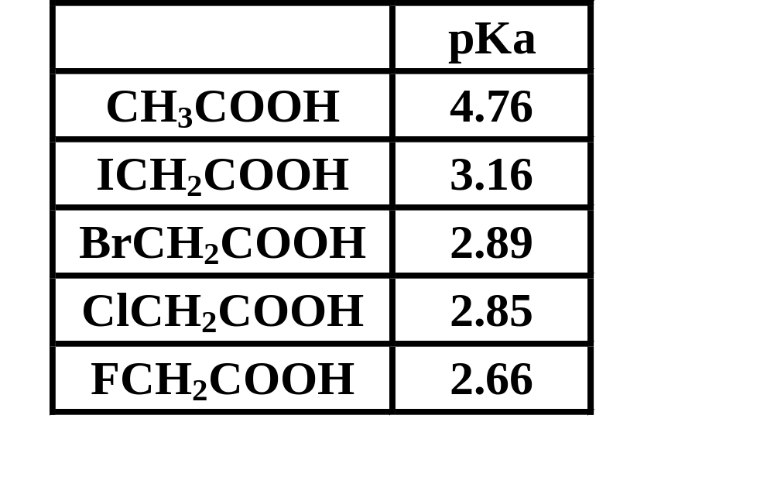
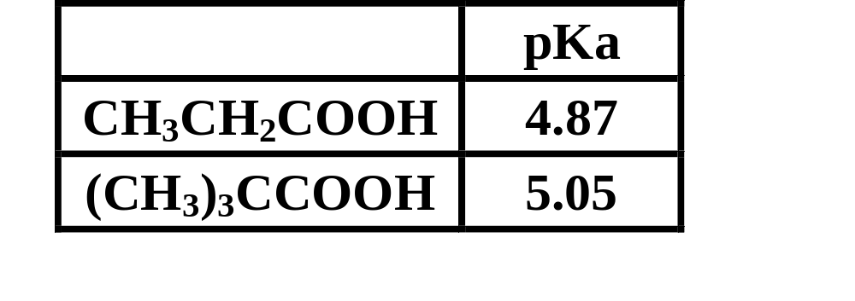
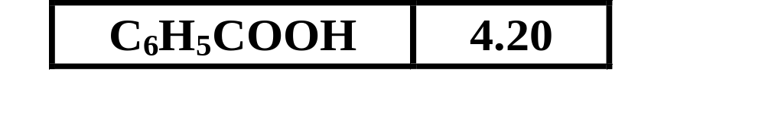
(2) 影响羧酸酸性的因素
脂肪族羧酸：
①吸电子诱导效应使酸性增强；
②供电子诱导效应使酸性减弱；
③羧基与其他基团共轭时，酸性增强。

Slide 18
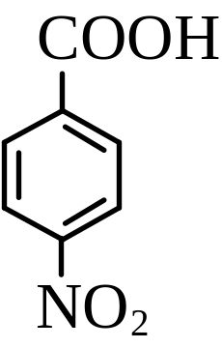
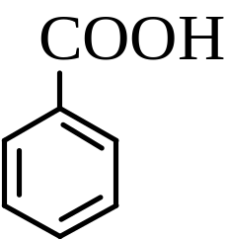
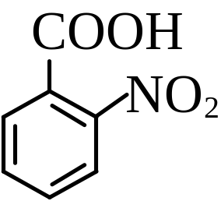
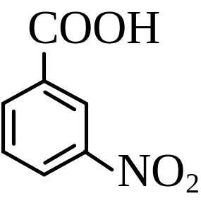
芳香族羧酸：
取代基的诱导效应和共轭效应都有影响，但取代基位于间位时，共轭效应的影响受到阻碍。
硝基具有-I和-C效应。
pKa：
4.2
2.21
3.49
3.42

Slide 19
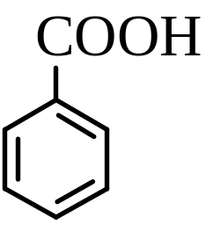
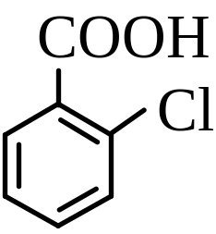
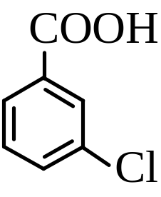
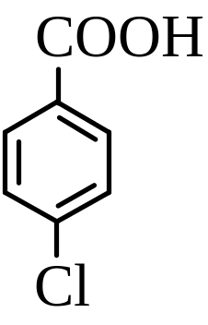
卤素原子具有-I和+C效应，-I > +C。
pKa：
4.2
2.92
3.82
3.98

Slide 20

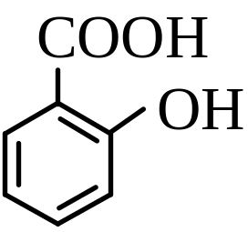
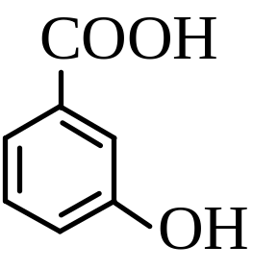
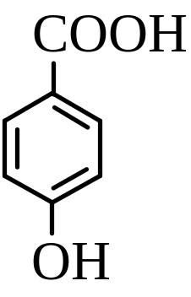
羟基具有-I和+C效应，-I < +C。
pKa：
4.2
2.98
4.08
4.57

Slide 21
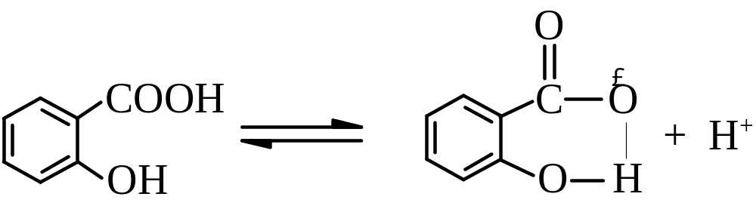
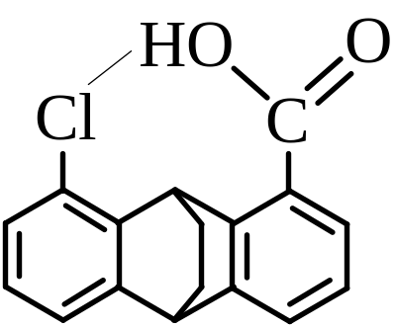
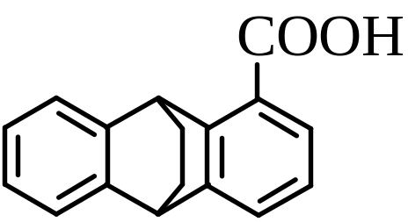
邻羟基苯甲酸酸性增强的原因：
场效应
pKa：
6.04
6.25

Slide 22

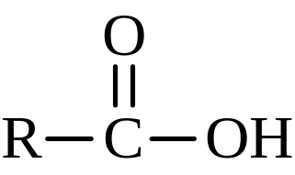
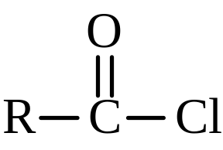
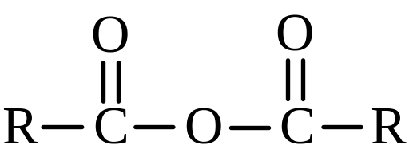
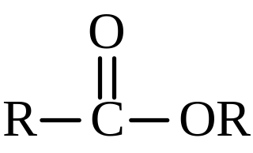
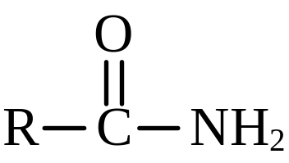

２ 羧基中羟基的取代反应
酰基
羧基中的羟基可以被其他基团取代，生成羧酸衍生物。
氯原子
酰氧基
烷氧基
氨基
酰氯
酸酐
酯
酰胺

Slide 23
(1) 酯化反应
羧酸在酸催化下和醇作用脱去一分子水生成酯的反应。
投料：
1 ： 1
产率：
67%
1 ： 10
97%
酯化反应是可逆的，一般只有三分之二的转化率。
提高酯化率的方法：
①使原料之一过量；
②不断移走产物(如除去水)。

Slide 24
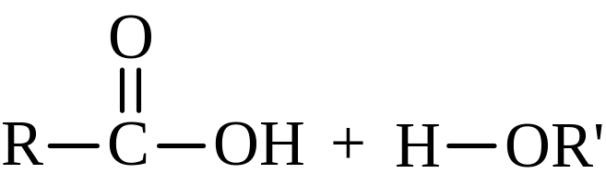
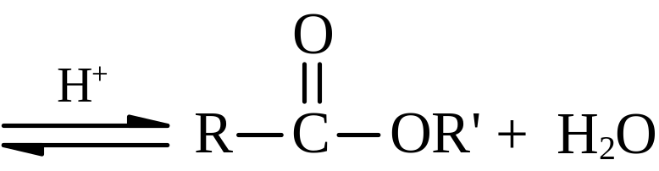

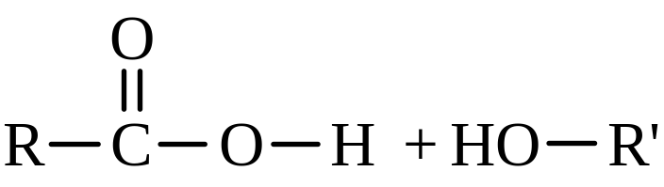
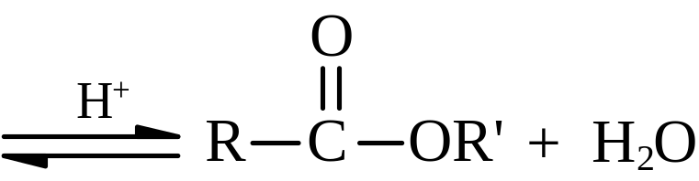
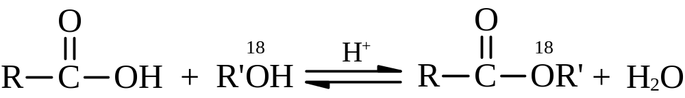
成酯的方式有酰氧断裂和烷氧断裂两种方式。
酰氧断裂
烷氧断裂
可以使用同位素示踪原子法进行确证。

Slide 25












酯化反应的历程：
大多数情况下，伯醇、仲醇是按加成-消除历程进行的，成酯的方式为酰氧断裂。
烃基R和R'的体积越大，酯化反应的速度越慢。

Slide 26
按加成-消除历程进行的酯化反应的活性：
羧酸相同时，不同醇的活性次序为：
CH₃OH > RCH₂OH > R₂CHOH > R₃COH；
醇相同时，不同羧酸的活性次序：
HCOOH > CH₃COOH > RCH₂COOH
> R₂CHCOOH > R₃CCOOH。

Slide 27








叔醇的酯化反应是按碳正离子历程进行的，成酯的方式为烷氧断裂。
由于R₃C⁺易与碱性较强的水结合，不易与羧酸结合，故逆向反应比正向反应容易进行，所以酯的反应产率很低。

Slide 28



(2) 生成酰卤
mp.74℃，200℃分解。
bp.107℃
应用最多，产物纯化方便。

Slide 29



(3) 生成酸酐

Slide 30


(4) 生成酰胺
羧酸的铵盐热解失水，可生成酰胺。

Slide 31


３ 脱羧反应
当α-碳原子上有强吸电子基团时，使羧基变得不稳定，加热到100~200℃时，容易发生脱羧反应。

Slide 32


羧酸的α-碳原子上没有强吸电子基团。
Hunsdiecker汉斯狄克反应。
Kolbe科尔贝反应。

Slide 33









４ α-氢的卤代
羧基和羰基一样能使α-氢活化。
反应历程：

Slide 34


５ 还原反应
LiAlH₄不能还原碳碳双键，但羰基、氰基等能同时被还原。
用B₂H₆还原羧酸时，碳碳双键同时被还原。

Slide 35




１ 烃的氧化
石蜡
２ 伯醇或醛的氧化

Slide 36

３ 酮的氧化
甲基酮可通过卤仿反应氧化成羧酸，在合成上有应用价值。
环酮的氧化，可得含相同碳原子数的二酸。

Slide 37


４ 水解法
腈在酸性溶液中水解可得羧酸。
三个卤原子在同一个碳原子上的卤代烃水解。

Slide 38



５ 格氏试剂与二氧化碳
仲、叔卤代烷和氰化钾不作用，但可通过格氏试剂转变成羧酸。

Slide 39






１ 甲酸
醛基
羧基
具有还原性，能和托伦试剂作用生成银镜。
实验室制取CO：
甲酸的工业制法：
２ 乙酸、苯甲酸、天然脂肪酸

Slide 40




１ 物理性质
乙二酸
丙二酸
丁二酸
熔点：
①比分子量相近的一元酸高得多；
②偶数碳原子的脂肪族二元酸比相邻的奇数碳原子的二元酸高。
水溶性：比一元羧酸大。

Slide 41

２ 化学性质
(1) 酸性：
比一元羧酸的酸性强。
K_{a1} > K_{a2}

Slide 42


(2) 热分解：
乙二酸、丙二酸受热后容易脱羧，生成一元酸。

Slide 43


丁二酸、戊二酸受热后脱水，生成环状酸酐。

Slide 44


己二酸、庚二酸受热后，同时脱水和脱羧，生成稳定的五元、六元环酮。

Slide 45



(3) 酯化反应
二元酸和二元醇酯化，可生成环酯，也可以生成聚酯。
３ 个别二元羧酸

Slide 46



１ 羟基酸
(1) 醇酸的制法
α-羟基酸，可以由卤代酸水解，或氰醇水解得到。

Slide 47






β-羟基酸，可由α-卤代酸酯在锌粉作用下和醛、酮反应，所得的加成产物再水解得到。反应是通过有机锌化合物进行的，

Slide 48



(2) 醇酸的性质
脱水反应：醇酸脱水时，随着羟基的位置不同而生成不同的产物，

Slide 49


氧化反应：醇酸氧化时，羟基被氧化成羰基，α-或β-羰基酸都容易脱羧生成醛或酮。

Slide 50


(3) 酚酸
酚酸的羟基在羧基的邻、对位时，加热容易脱羧。
水杨酸
没食子酸

Slide 51



２ 羰基酸
α-酮酸与稀H₂SO₄共热时，脱羧生成醛。
β-酮酸不稳定，容易脱羧生成酮。

Slide 52

1887年Arrhenius提出电离理论，认为在溶液中能电离出H⁺的是酸，能电离出OH－的就是碱。
局限性
①只限于水溶液：
C₂H₅OK的C₂H₅OH溶液中只有C₂H₅O⁻。
②任何溶液中都不存在游离的H⁺：
水-H₃O⁺ ，醇-ROH₂⁺，氨-NH₄⁺。
③碱的定义不明确：
氨或胺中没有OH ⁻。

Slide 53



１ Brönsted酸碱理论
(1) 定义：
酸(A)是具有释放质子倾向的物质；碱(B)是具有接受质子倾向的物质。
酸
共轭碱

Slide 54
(2) Brönsted酸碱是相对的
水对CH₃COOH来说是碱，对CH₃COO⁻来说是酸。
酸
碱
碱的共轭酸
酸的共轭碱
酸
碱
碱的共轭酸
酸的共轭碱

Slide 55
水对NH₄⁺来说是碱，对NH₃来说是酸。
酸
碱
碱的共轭酸
酸的共轭碱
酸
碱
碱的共轭酸
酸的共轭碱
平衡趋向于形成更弱的酸和更弱的碱。

Slide 56


(3) 酸碱强度
酸性强弱就是物质放出质子的能力的强弱，可根据电离常数来比较。
CH₃COOH和H₂O：
pKa=4.5
pKa=15.7

Slide 57


酸性越强，解离出质子后的共轭碱的碱性越弱。
酸性：
共轭碱的碱性：

Slide 58
酸性的强弱，主要取决于化合物离解出H⁺后的负离子稳定性。负离子越稳定则原来的化合物酸性越强。
H—CH₃
H—NH₂
H—OH
H—F
pKa：
~49
34
15.7
3.2
负离子的稳定性：
H₃C⁻ < H₂N⁻ < OH⁻ < F⁻。
酸性：
酸性：
H₂O < H₂S < H₂Se

Slide 59
２ Lewis酸碱理论
定义：给出电子对的物质是碱，接受电子对的物质是酸。Lewis酸碱反应形成配位键，产生加合物。
应用范围更广泛：
Lewis酸碱实际上是：含有能够给出电子对，或接受电子对的原子或原子团的物质。
把酸碱作用看作是电子对的授受过程，而电子对的授受过程在化学反应中是经常发生的，因此Lewis酸碱理论应用更广泛。

Slide 60



酸碱反应得到酸碱加合物。

Slide 61
Lewis酸：
质子酸H⁺、HCl、H₂SO₄等；
具有可以接受电子对的空轨道的分子BF₃、AlCl₃、SnCl₄、ZnCl₂、FeCl₃等；
正离子Na⁺、Ca²⁺、Fe³⁺等。
Lewis碱：
负离子HO⁻、CH₃O⁻、Cl⁻等；
具有未共用电子对的分子H₂O、R₂O、RNH₂等；
具有π电子的不饱和烃和芳烃。

Slide 62
酸是一种亲电试剂，而碱是一种亲核试剂。
但是，S²⁻，CN⁻ ，I⁻等强亲核试剂并不一定是强碱，
而强的亲电试剂也并不一定是强酸(如Br₂，Cl₂)。
酸碱的强弱与亲电、亲核试剂的强度并不完全一致：
Brönsted酸碱强弱与平衡常数有关，而亲电、亲核试剂强弱与反应活化能有关；
碱是接受质子或提供电子对的能力，而亲核试剂是和碳的结合能力。

